Slide 1

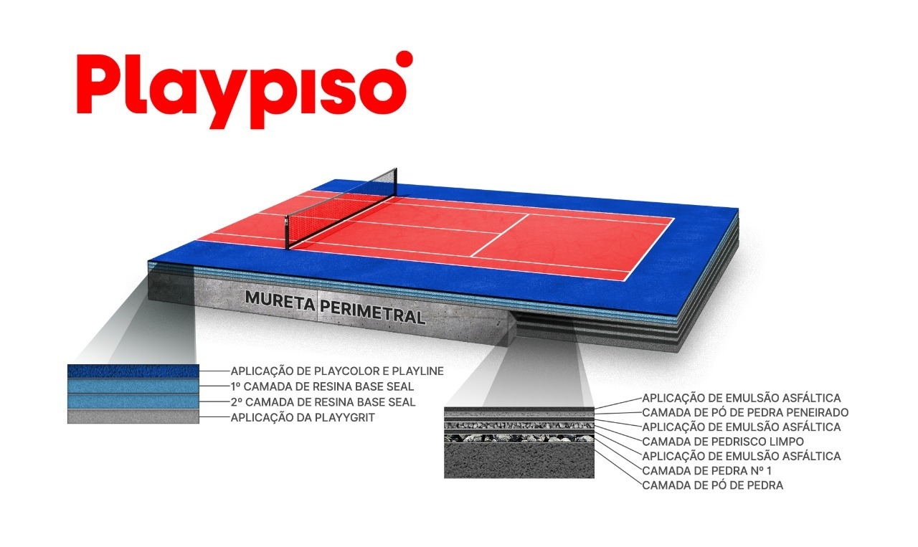
Detalhe construtivo
Projeto
Investimento
Pagamento
Prazos
Garantia
Regras

